Slide 1
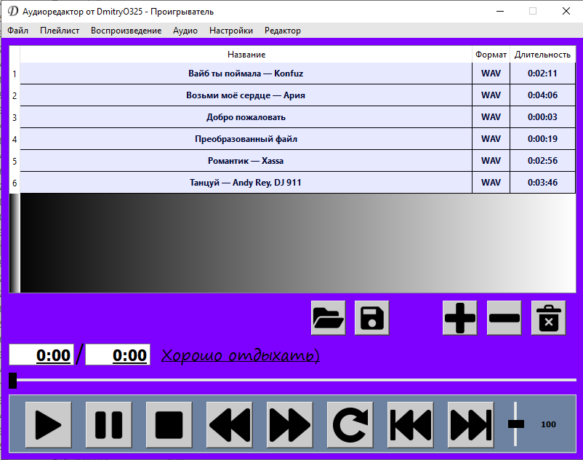
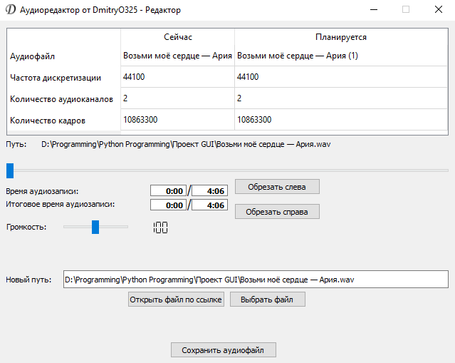
Проект «Аудиоредактор от DmitryO325»
Автор: Дмитрий Оберемок

Slide 2
Введение:
Программа «Аудиоредактор от DmitryO325» позволяет быстро включить музыку формата .wav для прослушивания, а также открывает дополнительные возможности для её редактирования, которые будут понятны любому пользователю.

Slide 3
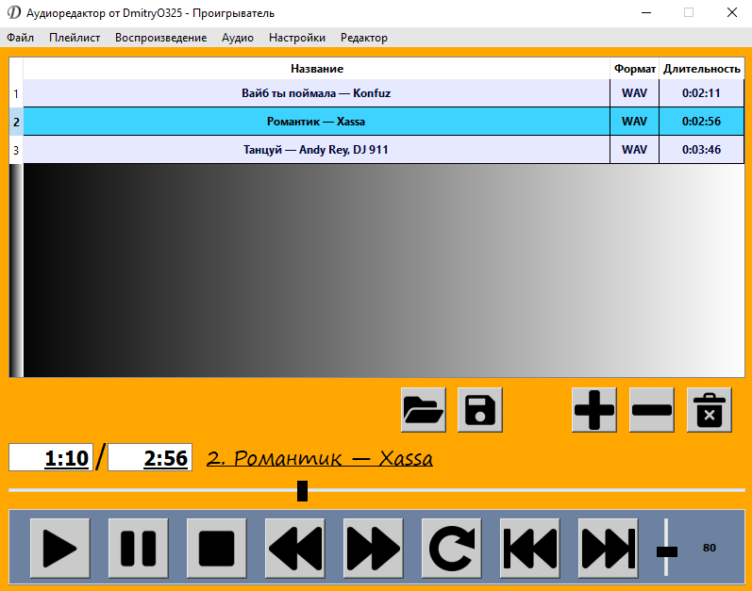
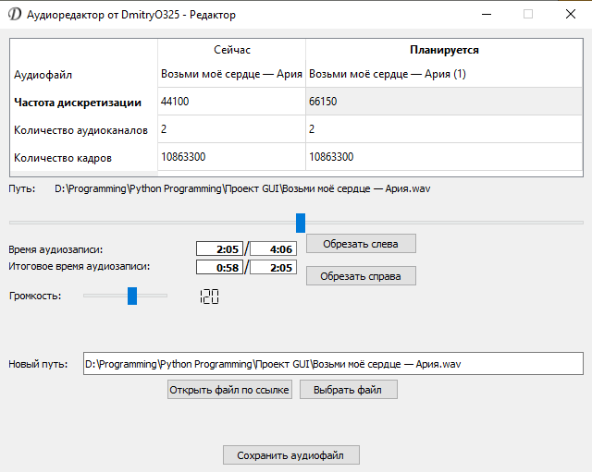
Цели проекта:
Создать аудиопроигрыватель для прослушивания различных аудиофайлов, возможности их управления, например, постановка на паузу или изменение скорости проигрывания;
Создать аудиоредактор для изменения аудиофайлов, который будет понятен обычному человеку.

Slide 4
Что умеет программа?

Slide 5
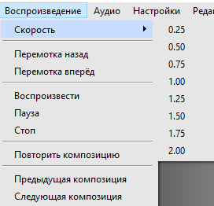
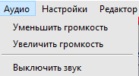
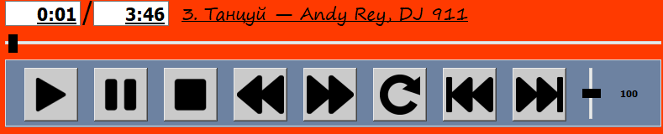
1. Осуществлять основные функции с аудиофайлом формата .wav: воспроизводить, ставить на паузу, перематывать, включать заново, изменять громкость и скорость проигрывания

Slide 6
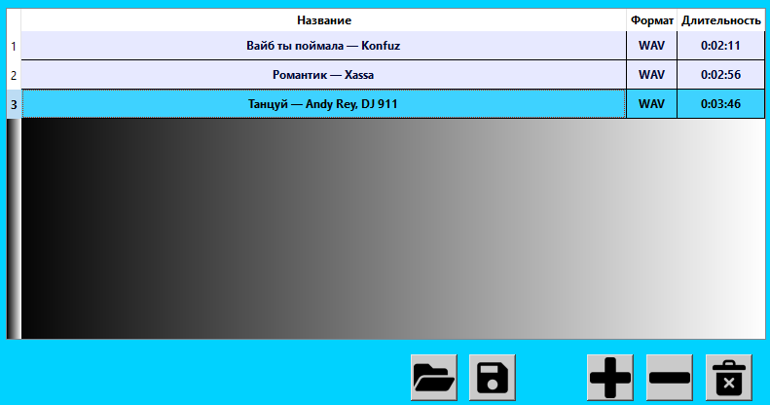
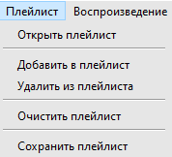
2. Создавать и сохранять плейлисты на основе базы данных .sqlite

Slide 7
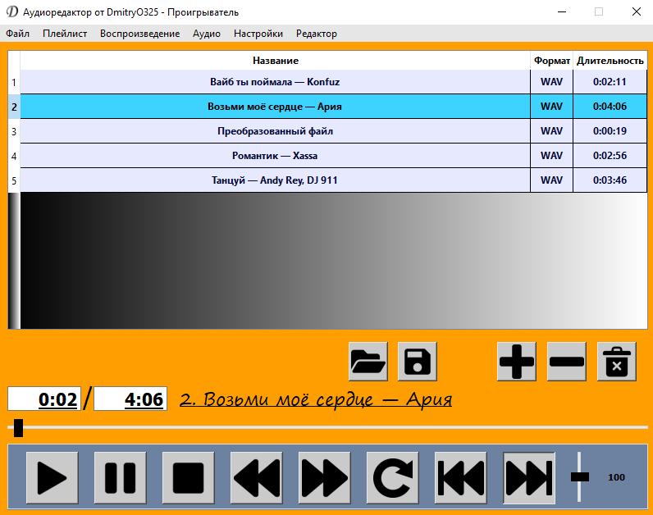
3. Переключаться между аудиофайлами и плейлистами

Slide 8
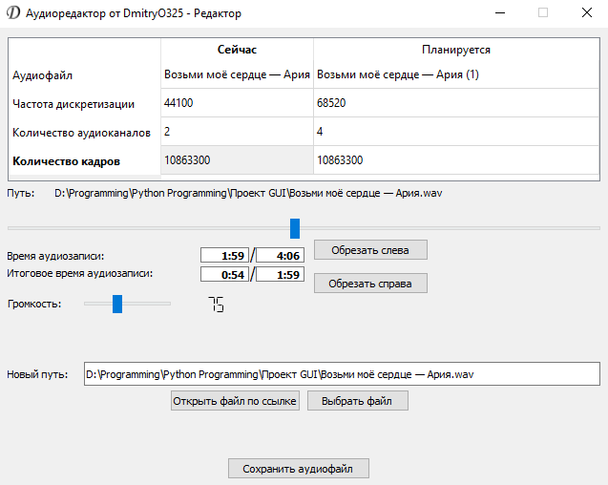
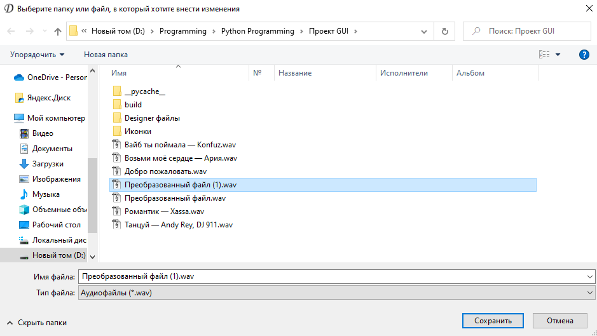
4. Редактировать аудиофайлы: изменять скорость и количество каналов, а также обрезать фрагменты и изменять громкость

Slide 9
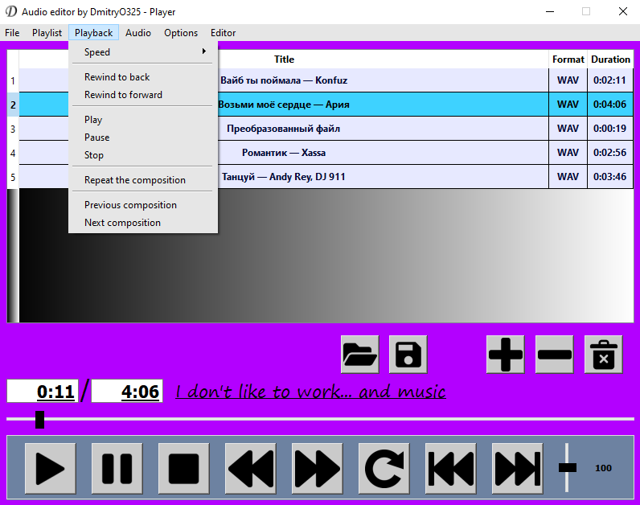
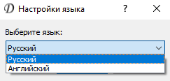
5. Работать с двумя языками: русским и английским

Slide 10
Реализация:
В проекте имеется 7 программных файлов .py, каждый из которых отвечает за определённые функции;
Имеется 2 файла .py, полностью отвечающие за графический интерфейс;
Присутствует 2 итоговых файла .exe — проигрыватель и редактор;
Присутствует база данных .sqlite, отвечающая за работу с плейлистами;
Реализован файл .csv, отвечающий за хранение текстовых данных на русском и английском языках;
Есть файл .md, описывающий нюансы работы программы;
И наконец, имеется 2 файла .txt, отвечающие за настройки и подключение сторонних библиотек.

Slide 11
Использованные сторонние библиотеки:
1. PyQt5 — создание графического интерфейса;
2. PyAudio — работа со звуком.
Помимо этого, были использованы многие встроенные модули языка Python:
1. os
2. sys
3. datetime
4. sqlite3
5. random
6. wave
7. struct
8. shutil

Slide 12
Что дальше?
Какие функции можно ещё реализовать в этой программе?
Самая очевидная — это:
Работа с другими форматами аудиофайлов;
Помимо этого я планирую реализовать:
2. Возможность настраивать горячие клавиши (в данный момент они привязаны к определённым функциям, также хочу заметить, что работает только английская раскладка);
3. Полноценную работу ползунка (сейчас он работает только при перетаскивании, при нажатии на определённую область слайдера — нет);
4. Возможность менять местами аудиофайлы в плейлисте (в данный момент невозможно);
5. Выделение проигрываемой аудиозаписи в плейлисте (в настоящее время отсутствует);
6. Больше возможностей у редактора;
7. И ещё много других мелочей)

Slide 13
Наконец, приступим к просмотру самой программы)

